Slide 1
學造工作室 · 自我學習材料
CYD 巴士到站屏
簡易版 v2：三步搞掂 🚌
ESP32-2432S028R（CYD「黃色板」）· 2.8 吋屏
① 裝軟件
② 放程式庫
③ 巴士屏 + AI
學造工作室 · CYD 自我學習 · 簡易版 v2
1 / 30
Notes:
v2（2026-10-06 更新）：① esp32 開發板一定要揀 2.0.17（3.x 會 compile 唔到）；② 用 libraries_v2_含ArduinoJson.zip（舊 zip 冇 ArduinoJson）；③ 用 ESP32_BUS_example_v2（271 九龍清真寺往富亨，已用九巴 API 核實；有 WiFi / NTP timeout 提示）。
歡迎！呢份係簡易版：只有三大步，每張一件事。跟住做，唔使識 code 都整到巴士到站屏。舊版有 46 頁太複雜，今次刪走晒手動按掣、改設定檔、逐個裝程式庫嘅步驟。

Slide 2
今日路線
三步就得，唔使驚
① 裝軟件
② 放程式庫
③ 巴士屏
Arduino IDE
+ esp32 2.0.17
+ 揀板同 Port
解壓 v2 zip
到 文件\Arduino
重開 IDE
開範例
填 WiFi → 上傳
再叫 AI 幫你改
每一步尾都有 ✅ 檢查點 —— 過咗先行下一步
學造工作室 · CYD 自我學習 · 簡易版 v2
2 / 30
Notes:
先講個地圖：三步。第一步裝 Arduino IDE 同 esp32 開發板（版本揀 2.0.17）；第二步將 libraries_v2_含ArduinoJson.zip 解壓到 文件\Arduino；第三步開巴士範例 v2、填 WiFi、上傳，之後用 AI 慢慢改。每步尾有檢查點，過咗先行下一步。

Slide 3
課前 · 星期六前喺屋企做好
課前清單：出發前剔晒 ✅
🎒 帶齊
🏠 喺屋企裝好
💻 手提電腦 + 火牛
Windows 10/11 64-bit 或 Mac
Chromebook／iPad 用唔到；公司電腦要有權限裝驅動
🔌 USB 數據線（唔係淨充電）
CYD 原版係 Micro-USB，有啲新版有 USB-C
對返你塊板帶啱嗰條
🤖 AI 帳戶
ChatGPT／Gemini／Claude／Grok 都得，要識分享對話連結
① Arduino IDE 2.x
② esp32 by Espressif：揀 2.0.17
唔好裝 3.x，亦唔好撳 UPDATE
③ 下載 libraries_v2_含ArduinoJson.zip
→ 解壓到 文件\Arduino（見 2-2）
④ Windows 裝 CH340 驅動
wch-ic.com/downloads/CH341SER_EXE.html
Mac 多數已內置，冇 Port 先裝
⑤ 開 ESP32_test_LCD.ino 撳 ✓ Verify 冇紅字
學造工作室 · CYD 自我學習 · 簡易版 v2
3 / 30
Notes:
課前清單（建議活動前幾日 send 俾參加者）。esp32 2.0.17 下載約 0.7GB、zip 約 100MB，現場 WiFi 頂唔順幾十人一齊下載，一定要喺屋企做好。CH340 驅動官方下載：Windows https://www.wch-ic.com/downloads/CH341SER_EXE.html；Mac 大部份新版 macOS 已內置，冇 Port 先裝 https://www.wch-ic.com/downloads/CH34XSER_MAC_ZIP.html。CYD 插口：原版 ESP32-2432S028R 係 Micro-USB，有啲新批次另有 USB-C——請導師對返活動用嗰批板再話俾參加者知。

Slide 4
課前 · 預習
預習影片（共享雲端 › 自我學習材料）
▶ Part 1
Add ESP32 in Arduino（約 190MB）
▶ Part 2
Add lib and ESP32 config（約 570MB）
▶ Part 3
巴士站牌 AI vibe coding 顯示（約 260MB）
📁 成個資料夾：自我學習材料
⚠️ 片入面步驟如果同呢份 v2 唔同，以 v2 為準（esp32 揀 2.0.17、用 v2 zip、用巴士範例 v2）
學造工作室 · CYD 自我學習 · 簡易版 v2
4 / 30
Notes:
三段錄影放喺 自我學習材料 資料夾（https://drive.google.com/drive/folders/1bWWiPXfJ0cSihMqSr1e24ln11XNWRqOO）。檔案好大（共約 1GB），建議喺屋企用 WiFi 睇。注意：影片係 v2 之前錄嘅，如果步驟同呢份 v2 投影片唔同（例如 esp32 版本、zip 名、巴士範例檔名），以 v2 投影片為準。（製作 v2 時未逐段核對影片內容。）

Slide 5
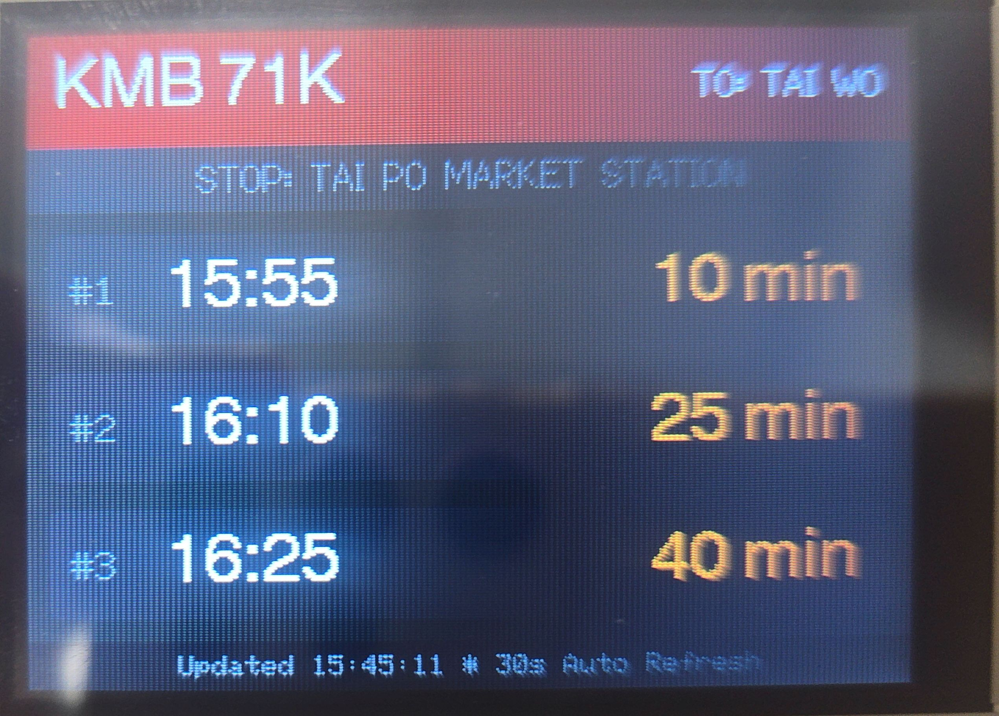
成品預覽
整完係咁樣 👇
🚌 九巴紅色頂
🕒 下三班車幾點到
⏳ 仲有幾多分鐘
🔄 每 30 秒自動更新
學造工作室 · CYD 自我學習 · 簡易版 v2
5 / 30
Notes:
呢個就係成品：九巴紅色頂、下面顯示下幾班車幾點到、仲有幾多分鐘。每 30 秒自動更新。

Slide 6
準備
開始前準備四樣嘢
🟨
CYD 黃色板
🔌
USB 數據線
ESP32-2432S028R
要傳資料；Micro-USB 或 USB-C
💻
電腦
📶
WiFi 名同密碼
Win 10/11 64-bit 或 Mac
要 2.4G（唔係 5G）
學造工作室 · CYD 自我學習 · 簡易版 v2
6 / 30
Notes:
開始前準備四樣嘢。最常出事係條 USB 線：好多線只可以充電，唔可以傳資料。CYD 原版係 Micro-USB，有啲新版另有 USB-C，要對返手上塊板（活動用嗰批板係邊款，請導師確認）。電腦要 Windows 10/11 64-bit 或 Mac，Chromebook／iPad 用唔到。WiFi 要 2.4G，ESP32 唔識 5G。

Slide 7
第 1 步 · 裝軟件
1-1 下載 Arduino IDE
https://www.arduino.cc/en/software
① 揀 Windows 或 macOS
② 撳「JUST DOWNLOAD」（唔使捐錢）
③ 裝好，打開佢
學造工作室 · CYD 自我學習 · 簡易版 v2
7 / 30
Notes:
第一步：去 Arduino 官網下載 IDE 2.x。有贊助頁可以撳 JUST DOWNLOAD 跳過。Windows 要揀 Windows 版，Mac 揀 macOS 版。

Slide 8
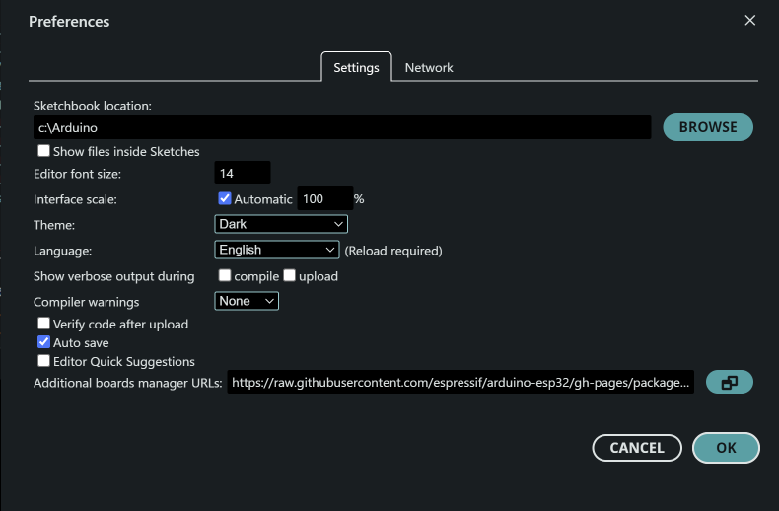
第 1 步 · 裝軟件
1-2 貼 ESP32 網址
點開？
Win：File → Preferences
Mac：Arduino IDE → Settings
紅框貼呢條：
raw.githubusercontent.com/espressif/arduino-esp32/gh-pages/package_esp32_index.json
最後撳 OK
學造工作室 · CYD 自我學習 · 簡易版 v2
8 / 30
Notes:
打開 Preferences：Windows 係 File → Preferences；Mac 係 Arduino IDE → Settings。喺最底 Additional boards manager URLs（紅框）貼入 ESP32 網址，然後撳 OK。圖入面係 Larry 部電腦嘅設定畫面。

Slide 9
第 1 步 · 裝軟件
1-3 安裝 esp32 開發板
BOARDS MANAGER
① 撳左邊「開發板」圖示
② 搜 esp32
③ 揀 Espressif Systems
④ 版本揀 2.0.17
⑤ 撳 INSTALL，等佢裝完
⚠️ 唔好揀「Arduino ESP32 Boards」
🔍 esp32
esp32
by Espressif Systems
INSTALL
2.0.17 ▾
（示意圖）⚠️ 唔好裝 3.x，程式庫會 compile 唔到 已裝 3.x？揀 2.0.17 → 撳 INSTALL 就換版
學造工作室 · CYD 自我學習 · 簡易版 v2
9 / 30
Notes:
撳左邊第二個圖示（開發板管理員），搜尋 esp32，揀 Espressif Systems 嗰個。最重要：撳 INSTALL 之前，喺版本下拉選單揀 2.0.17。最新嘅 3.x 版同 zip 入面嘅 TFT_eSPI 唔夾，會出 'GPIO' was not declared 錯誤（已喺 2026-10-06 實測）。已經裝咗 3.x 嘅：喺同一個位置揀 2.0.17 再撳 INSTALL，IDE 會換返做 2.0.17。之後 IDE 右下角彈「有更新」都唔好撳 UPDATE。下載大約 0.7GB，等幾分鐘係正常，所以最好喺屋企裝好。

Slide 10
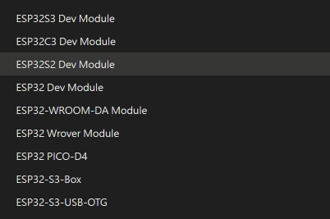
第 1 步 · 裝軟件
1-4 揀「ESP32 Dev Module」
點揀？
Tools → Board
→ esp32
→ ESP32 Dev Module
⚠️ 唔係 S3 / C3 / S2
其他設定：用預設
學造工作室 · CYD 自我學習 · 簡易版 v2
10 / 30
Notes:
Tools → Board → esp32，喺長長嘅清單入面揀「ESP32 Dev Module」（紅框）。唔好揀 S3、C3、S2 嗰啲，雖然個名好似。其他設定用預設就得。

Slide 11
第 1 步 · 裝軟件
1-5 用「數據線」駁電腦
✅ 啱
❌ 錯
可以傳資料嘅 USB 線
直插電腦
淨係充電嘅線
→ 電腦搵唔到塊板
💡 冇 Port？第一件事：換條線試
學造工作室 · CYD 自我學習 · 簡易版 v2
11 / 30
Notes:
用 USB 線駁 CYD 去電腦。如果 Port 清單乜都冇，九成係條線得充電唔傳資料，換一條試。盡量直插電腦，唔好經 USB Hub。

Slide 12
第 1 步 · 裝軟件
1-6 揀 Port
Tools → Port
Windows
COM3、COM5…
Mac
cu.usbserial…
唔肯定？
拔線 → 睇邊個消失
COM1
COM3 ← 塊板
/dev/cu.usbserial-xxxx (Mac)
（示意圖）完全冇新 Port？Windows 裝 CH340 驅動（見課前清單）· Mac 搵 cu.wchusbserial / cu.usbserial
學造工作室 · CYD 自我學習 · 簡易版 v2
12 / 30
Notes:
Tools → Port，揀塊板嘅 Port。Windows 係 COM 幾（例如 COM3）；Mac 係 /dev/cu.usbserial 或 cu.wchusbserial 開頭。唔肯定？拔咗條線睇下邊個消失，插返出現嗰個就係。
完全冇新 Port：先換數據線；Windows 再裝 CH340 驅動（https://www.wch-ic.com/downloads/CH341SER_EXE.html），裝完拔插一次。有啲板用 CP2102，裝置管理員會顯示 Silicon Labs。

Slide 13
第 1 步 · 裝軟件
1-7 上傳：撳箭咀就得 ➡️
➡️
Output
Writing at 0x000f4000... (100 %)
Wrote ... bytes
Hard resetting via RTS pin...
見到呢啲 = 成功 🎉
撳 Upload（通常唔使撳掣）
一直 Connecting…？
撳住 BOOT → 撳一下 RESET
見到 Writing 先放手
仲唔得：Upload Speed 改 115200
✅ 檢查點：IDE 開到、esp32 裝咗、揀咗 ESP32 Dev Module 同 Port
學造工作室 · CYD 自我學習 · 簡易版 v2
13 / 30
Notes:
大部份 CYD 會自動入下載模式、上傳完自動重啟，撳 IDE 左上角個箭咀（Upload）就得。見到 Done uploading 就代表成功。如果 Output 一直 Connecting……：撳住板上 BOOT 掣，撳一下 RESET（有啲板寫 EN），見到 Writing at 0x… 先放 BOOT。仲唔得就 Tools → Upload Speed 改 115200，或者換線、直插電腦。

Slide 14
第 2 步 · 放程式庫
2-1 下載 libraries_v2 zip
📦 共享雲端：ESP32-2432S028R Arduino › libraries_v2_含ArduinoJson.zip（約 100MB）
已包晒
已改好
你要做
TFT_eSPI 2.4.61
+ ArduinoJson 7.4.3
舊 libraries.zip 冇 ArduinoJson
螢幕設定
（User_Setup.h）
專為呢塊 CYD
解壓 → 放好
→ 重開 IDE
就完
學造工作室 · CYD 自我學習 · 簡易版 v2
14 / 30
Notes:
第二步：程式庫。用共享雲端入面嘅 libraries_v2_含ArduinoJson.zip（同舊 libraries.zip 一樣，另外加咗 ArduinoJson 7.4.3）。舊 libraries.zip 冇 ArduinoJson，巴士範例會出「ArduinoJson.h: No such file or directory」。TFT_eSPI 嘅 User_Setup.h 已經為呢塊 CYD 改好（ILI9341_2_DRIVER、背光 21），唔使再改。檔案大約 100MB，解壓後約 350MB，最好喺屋企下載同解壓。

Slide 15
第 2 步 · 放程式庫
2-2 解壓到「文件 \ Arduino」
🪟 Windows
雙擊 zip → 將入面嘅 libraries 資料夾
拖去 文件 \ Arduino（問取代就揀「取代」）
🍎 Mac
雙擊 zip 解壓 → 打開 libraries 資料夾
全選入面資料夾 → 拖入 Documents / Arduino / libraries
✔ 結果：文件\Arduino\libraries\TFT_eSPI、ArduinoJson…
✘ 唔好變成 libraries \ libraries（zip 入面已經有一層）
💡 Arduino 資料夾喺邊？Preferences 最頂「Sketchbook location」
截圖待補：解壓後 文件\Arduino\libraries 入面見到 TFT_eSPI、ArduinoJson
學造工作室 · CYD 自我學習 · 簡易版 v2
15 / 30
Notes:
libraries_v2_含ArduinoJson.zip 入面頂層只有一個 libraries 資料夾。
Windows：雙擊 zip（檔案總管會好似資料夾咁打開），將入面嘅 libraries 資料夾拖去 文件\Arduino。如果已經有 libraries 資料夾，Windows 會合併，問到同名檔案就揀「取代」。（用「全部解壓縮」都得，但目的地要改做 C:\Users\你個名\Documents\Arduino，並刪走佢自動加嘅 zip 名，否則會多一層。）
Mac：雙擊 zip，下載資料夾會出現 libraries；打開佢，Cmd+A 全選入面所有資料夾，拖入 Documents/Arduino/libraries。如果 Documents/Arduino 入面未有 libraries，就直接將成個 libraries 資料夾拖入 Documents/Arduino。唔好直接用 Finder 將 libraries 拖去覆蓋舊 libraries（Finder 會「取代」成個資料夾，舊庫會冇咗）。
最後打開 libraries 應該直接見到 TFT_eSPI、ArduinoJson 等資料夾。

Slide 16
第 2 步 · 放程式庫
2-3 重開 Arduino IDE 🔄
關咗佢，再開過
唔重開 → IDE 認唔到新程式庫
Mac：Cmd + Q 真正退出
學造工作室 · CYD 自我學習 · 簡易版 v2
16 / 30
Notes:
放好程式庫之後，一定要完全關閉 Arduino IDE 再重新打開，佢先會認到新程式庫。Mac 要 Cmd+Q 真係退出，唔係淨係閂個視窗。

Slide 17
第 2 步 · 放程式庫
2-4 試屏：ESP32_test_LCD.ino
開 example › ESP32_test_LCD.ino → 直接上傳（唔使改）
RED
GREEN
BLUE
WiFi
Networks
Found:
紅 → 綠 → 藍 → 附近 WiFi 名單
✅ 檢查點：見到紅綠藍 + WiFi 名單 = 第 2 步完成
學造工作室 · CYD 自我學習 · 簡易版 v2
17 / 30
Notes:
試下個屏得唔得：打開共享雲端 example 資料夾入面嘅 ESP32_test_LCD.ino，直接上傳，唔使改任何嘢。屏幕會順序變紅、綠、藍，之後列出附近嘅 WiFi 名。見到就證明程式庫同螢幕設定都冇問題。

Slide 18
第 3 步 · 巴士屏
3-1 開範例，填你嘅 WiFi
開 example › ESP32_BUS_example_v2 › ESP32_BUS_example_v2.ino，搵第 8–9 行：
// ① 你要改嘅設定（只改呢度）
const char* WIFI_SSID = "YOUR_WIFI_NAME";
const char* WIFI_PASSWORD = "YOUR_WIFI_PASSWORD";
✔ 只改引號入面嘅英文字，引號要保留
✔ 大細楷要啱 · WiFi 要 2.4G · 未改就上傳，屏會出「Please set Wi-Fi!」
學造工作室 · CYD 自我學習 · 簡易版 v2
18 / 30
Notes:
第三步：打開 example 資料夾入面嘅 ESP32_BUS_example_v2 資料夾，再開 ESP32_BUS_example_v2.ino（Arduino 規定資料夾名要同檔名一樣）。第 8、9 行係 WiFi 名同密碼，將 YOUR_WIFI_NAME / YOUR_WIFI_PASSWORD 改做現場或者屋企嘅 WiFi。記住保留引號，大細楷要一樣，WiFi 要 2.4G。未改就上傳，螢幕會顯示 Please set Wi-Fi! 提你。舊版 ESP32_BUS_example.ino 唔好再用。

Slide 19
第 3 步 · 巴士屏
3-2 想換路線／車站？（可選）
第 11 行
ROUTE = "271"
路線號碼
第 12 行
DIRECTION = "I"
O 去程 · I 回程
第 13 行
STOP_SEQ = 7
呢個方向第幾個站
第 16–18 行
TITLE_TEXT …
頂部顯示文字
預設：九巴 271 回程（高鐵西九龍 → 大埔富亨）第 7 站 九龍清真寺
唔想自己改？交俾 AI 👉
學造工作室 · CYD 自我學習 · 簡易版 v2
19 / 30
Notes:
範例 v2 預設顯示九巴 271 回程（inbound，高鐵西九龍站開往大埔富亨）第 7 站九龍清真寺（YT109）。2026-10-06 用九巴 API 核實：271 去程（O）係由富亨開出，所以舊範例用 O + 第 3 站其實係富善邨總站往西九龍，唔啱。
想改其他路線或車站：第 11 行 ROUTE 係路線號碼；第 12 行 DIRECTION：O 去程、I 回程；第 13 行 STOP_SEQ 係呢個方向第幾個站；第 16–18 行係頂部顯示嘅文字。
點搵站序：瀏覽器開 https://data.etabus.gov.hk/v1/transport/kmb/route-stop/271/inbound/1（去程用 outbound），逐個 stop ID 用 https://data.etabus.gov.hk/v1/transport/kmb/stop/<stop ID> 睇站名。唔想自己改？下一步交俾 AI。

Slide 20
第 3 步 · 巴士屏
3-3 上傳，睇住個屏
Connecting to
Wi-Fi...
→
Syncing Time
(NTP)...
→
🚌 到站時間！
Tools → Serial Monitor → 115200 baud
[WiFi] Connected! [NTP] Ready! [KMB] 收到 N 項資料
[KMB] 第 7 站 往 TAI PO (FU HENG) ETA 2026-10-10T14:32:00+08:00
✅ 檢查點：屏幕見到巴士到站時間 = 第 3 步完成 🎉
學造工作室 · CYD 自我學習 · 簡易版 v2
20 / 30
Notes:
撳 Upload。上傳完，屏幕會順序顯示 Connecting to Wi-Fi、Syncing Time (NTP)，之後就見到巴士到站時間。v2 有 timeout：WiFi 20 秒連唔到會顯示 Wi-Fi failed!（之後自動再試）；NTP 10 秒對唔到時會顯示 NTP failed，照樣顯示班次時間，但「幾多分鐘」會變 -- min。想睇詳細情況：Tools → Serial Monitor，右下角揀 115200 baud。

Slide 21
第 3 步 · AI Vibe Coding
3-4 叫 AI 幫你改：貼晒成份 code
1
喺 IDE 按 Ctrl+A（Mac：Cmd+A）全選，複製
2
貼俾 AI，講明：「呢份已經行到」
3
講你想改咩 —— 每次一樣
4
要佢俾返「完整」程式碼 → 成份貼返 → 上傳
💡 由識行嘅 code 開始改 → AI 準好多
學造工作室 · CYD 自我學習 · 簡易版 v2
21 / 30
Notes:
而家開始 Vibe Coding：用 ChatGPT、Gemini、Claude 或者 Grok 都得。秘訣係將成份已經行到嘅 code 貼俾 AI，講清楚塊板係咩、想改咩。因為佢由一份識行嘅 code 開始改，會準好多，唔會亂作腳位同設定。每次只改一樣嘢，上傳試咗先再改下一樣。

Slide 22
第 3 步 · AI Vibe Coding
3-5 硬件卡：每次問 AI 先貼呢段
【硬件卡 — 請照用，唔好估】
板：ESP32-2432S028R（CYD），2.8" ILI9341 320×240，setRotation(1) 橫向
環境：Arduino IDE，esp32 core 2.0.17，板型 ESP32 Dev Module
程式庫：TFT_eSPI 2.4.61（User_Setup.h 已設定好，唔好改）+ ArduinoJson 7.4.3
唔好叫我裝其他程式庫（觸控除外）
背光 GPIO21（HIGH 著）；RGB LED R=4 G=16 B=17（LOW 先著）
觸控 XPT2046 獨立腳位：CLK=25 MOSI=32 MISO=39 CS=33 IRQ=36
→ 要用 XPT2046_Touchscreen 庫（zip 冇，要另外裝）
請每次俾返完整程式碼，加繁體中文註解
🔒 貼 code 之前，將 WiFi 名同密碼改做 xxxx
學造工作室 · CYD 自我學習 · 簡易版 v2
22 / 30
Notes:
硬件卡：每次開新對話，第一句先貼呢段，AI 先唔會估錯板、亂改腳位或者叫你裝一堆程式庫。觸控用 XPT2046，腳位同螢幕分開（CLK25 MOSI32 MISO39 CS33 IRQ36），要另外用 Library Manager 裝 XPT2046_Touchscreen（zip 冇），TFT_eSPI 內置觸控喺呢塊板用唔到。RGB LED 係 LOW 先著（共陽）。

Slide 23
第 3 步 · AI Vibe Coding
3-6 提示句例子（照抄再改）
換站
以下係我喺 CYD（ESP32-2432S028R）行到嘅完整程式碼。WiFi 同螢幕設定唔好改，請幫我改做顯示九巴 ___ 線、___ 站。請俾返完整程式碼。
［貼成份 code］
改畫面
呢份 code 已經行到。請將頂部加一個時鐘，其他唔好改。請俾返完整程式碼。
［貼成份 code］
出錯
我上傳後出現以下錯誤：［貼錯誤］。以下係完整程式碼，請搵原因，只改最少嘅地方。
［貼成份 code］
🔒 貼 code 前，將 WiFi 名同密碼改做 xxxx · 每次連「硬件卡」一齊貼
學造工作室 · CYD 自我學習 · 簡易版 v2
23 / 30
Notes:
三個可以直接抄嘅提示句。第一個換路線車站；第二個改畫面；第三個出錯時用：將 IDE 或 Serial Monitor 嘅錯誤訊息都貼埋俾 AI。注意：貼 code 俾 AI 前，可以先將 WiFi 密碼改做 xxxx，保護私隱，收返 code 後再填返。

Slide 24
第 3 步 · AI Vibe Coding
3-7 加天氣 + 分享 AI 對話
天氣
（先貼硬件卡）呢份巴士屏 code 已經行到。請用香港天文台開放數據加一格現時氣溫：
https://data.weather.gov.hk/weatherAPI/opendata/weather.php?dataType=rhrread&lang=en
喺 temperature.data 搵 place = "Hong Kong Observatory" 嘅 value，顯示做「26°C」。每 10 分鐘先拎一次，用 ArduinoJson filter，巴士部分唔好改。請俾返完整程式碼。
［貼成份 code］
分享
① 對話右上角搵「分享／Share」→ 建立連結 → 複製
② 收工時連同相片、code、心得一齊上傳（見收工頁）
③ 分享前睇清楚：對話入面冇 WiFi 密碼
學造工作室 · CYD 自我學習 · 簡易版 v2
24 / 30
Notes:
天氣用香港天文台開放數據（免費、唔使 key）。rhrread 係現況，lang=en 嘅 place 用 "Hong Kong Observatory"（英文，螢幕預設字型顯示到）；預報高低溫可以用 dataType=fnd（weatherForecast[0] 嘅 forecastMaxtemp / forecastMintemp）。2026-10-06 已試過兩條 API 都有資料。
分享 AI 對話：各 AI 嘅介面唔同，一般係對話右上角「分享／Share」→ 建立連結 → 複製。分享前檢查對話入面冇 WiFi 密碼。

Slide 25
卡住先睇
常見問題（1）：上傳同 compile
冇 Port
換數據線、直插電腦 → Windows 裝 CH340 驅動（見課前清單）
一直 Connecting…
撳住 BOOT → 撳一下 RESET → 見到 Writing 先放；Upload Speed 改 115200
ArduinoJson.h: No such file
用咗舊 zip → 換 libraries_v2_含ArduinoJson.zip
'GPIO' was not declared
esp32 版本太新（3.x）→ 開發板管理員揀 2.0.17 再 INSTALL
黑屏／畫面亂
libraries 入面只可以有一份 TFT_eSPI → 重開 IDE
學造工作室 · CYD 自我學習 · 簡易版 v2
25 / 30
Notes:
上傳同 compile 問題。一：冇 Port，換數據線、直插電腦，Windows 裝 CH340 驅動（https://www.wch-ic.com/downloads/CH341SER_EXE.html）。二：一直 Connecting…，撳住 BOOT 撳一下 RESET，見到 Writing 先放，或者 Upload Speed 改 115200。三：ArduinoJson.h: No such file or directory = 用咗舊 libraries.zip，換 v2 zip（或者 Library Manager 裝 ArduinoJson）。四：'GPIO' was not declared in this scope = esp32 開發板裝咗 3.x，換返 2.0.17。五：黑屏或畫面亂，多數係舊 TFT_eSPI 仲喺度或 zip 放錯位，libraries 入面只可以有一份 TFT_eSPI，然後重開 IDE。

Slide 26
卡住先睇
常見問題（2）：WiFi、時間、巴士
Wi-Fi failed!
WiFi 名／密碼（大細楷）、要 2.4G；現場問導師用邊個 WiFi
NTP failed
網絡封咗對時 → 照顯示班次但冇「幾多分鐘」；可換手機熱點試
自己重啟／Brownout
Serial 見 Brownout detector → 換 USB 口／換線，唔好經 USB Hub
No Scheduled Bus
可能真係冇車（深夜）；或 DIRECTION／STOP_SEQ 唔啱 → 睇 Serial
學造工作室 · CYD 自我學習 · 簡易版 v2
26 / 30
Notes:
WiFi 同巴士問題。一：Wi-Fi failed!，檢查 WiFi 名、密碼大細楷、要 2.4G，現場問導師用邊個 WiFi。二：NTP failed，有啲訪客網絡封咗對時，v2 會照顯示班次時間但冇「幾多分鐘」，可以換手機熱點試。三：自己不停重啟，Serial Monitor 見到 Brownout detector was triggered，係供電唔夠，換 USB 口或換條線，唔好經 USB Hub。四：No Scheduled Bus，可能嗰陣真係冇車（例如深夜），或者 DIRECTION / STOP_SEQ 唔啱，睇 Serial Monitor。

Slide 27
學造精神 · Tinkering
改一樣 → 試一次 → 再改
錯咗好正常，咁先學到嘢 💪
🔧 自己動手
🤖 AI 係幫手
🎉 Tinker's High
卡住？返上一個檢查點，問同伴、問導師、問 AI。
學造工作室 · CYD 自我學習 · 簡易版 v2
27 / 30
Notes:
最後：學造精神係 Tinkering —— 自己動手、改一樣、試一次、錯咗再改。AI 同導師係幫手，唔係代你做。由一份識行嘅範例開始，慢慢變成你自己嘅巴士屏。搞掂嗰一下嘅開心，就係 Tinker's High！

Slide 28
收工
收工前：上傳四樣嘢 📤
📸 作品相片
💬 AI 對話連結
💻 Source code (.ino)
✍️ DIY 心得
上傳去：共享雲端 › ESP32-2432S028R Arduino › 創作分享
資料夾命名：日期_姓名_作品名 例：20261010_陳大文_271巴士屏
🔒 上傳前將 code 入面嘅 WiFi 名同密碼改做 xxxx
📅 第二部份：10/31（六）5–8pm
FabLab 土瓜灣
帶返塊屏，現場完成作品，之後喺 Maker 聚會分享
📝 意見表
連結待補
（請 Larry 補上表單連結）
學造工作室 · CYD 自我學習 · 簡易版 v2
28 / 30
Notes:
「Maker 補完計劃」要收四樣素材：作品相片、AI 對話連結、Source code、DIY 心得。注意：而家 ESP32-2432S028R Arduino 資料夾嘅公開連結只可以「檢視」，參加者要有上傳權限（或者另開一個收件用嘅 Google 表單／資料夾）先上傳到，請 Larry 活動前安排。意見表連結待補。

Slide 29
導師用
時間表（3 小時）+ 巡場次序
14:00–14:15
開場：成品示範、今日路線
15'
🔍 巡場次序
1 線：數據線？直插？
2 Port：有冇出？CH340？
3 版本：esp32 2.0.17？
4 庫：一層 libraries？有 ArduinoJson？
5 WiFi：2.4G？名密碼？NTP？
建議 1 位助教：5–6 位參加者
14:15–14:45
檢查環境：IDE、esp32 2.0.17、Port
30'
14:45–15:10
程式庫 + ESP32_test_LCD 試屏
25'
15:10–15:45
巴士屏 v2：填 WiFi、上傳
35'
15:45–16:35
AI vibe coding：改一樣、試一次
50'
16:35–17:00
分享、上傳四樣嘢、意見表
25'
學造工作室 · CYD 自我學習 · 簡易版 v2
29 / 30
Notes:
時間表按 14:00–17:00 編排（15/30/25/35/50/25 分鐘）。檢查環境嗰 30 分鐘最易超時，未喺屋企裝好 2.0.17 嘅參加者可以用 USB 手指入面嘅安裝檔。巡場次序：線 → Port → 版本 → 庫 → WiFi，由最常見同最易查嘅開始。助教人數 1:5–6 只係建議。

Slide 30
導師用
現場 WiFi 同後備物資
📶 現場 WiFi
🧰 後備物資
• 2.4G、用密碼登入（WPA2 個人）
• 唔好用要登入網頁嘅訪客 WiFi
• 開場前用一塊 CYD 試行巴士範例 v2
• 後備：導師手機熱點（iPhone 開「最大化相容性」先係 2.4G）
• 有啲網絡封 NTP → v2 顯示 NTP failed，照有班次
• WiFi 名同密碼寫喺白板，唔好寫入 code 再上傳
• USB 手指 ×3：IDE 安裝檔（Win／Mac）、CH340 驅動、v2 zip、範例
• 後備數據線：Micro-USB 同 USB-C 各幾條
• 一塊已燒好巴士範例 v2 嘅 CYD 做示範
• 拖板（手提電腦要充電）
學造工作室 · CYD 自我學習 · 簡易版 v2
30 / 30
Notes:
開場前一定要用一塊 CYD 喺現場 WiFi 行一次巴士範例 v2，確認 WiFi、NTP、九巴 API 都通。iPhone 熱點要開「最大化相容性」先會用 2.4G。有啲訪客網絡要登入網頁（captive portal），ESP32 連唔到；亦有啲會封 NTP。後備物資方面，USB 手指入面放：Arduino IDE 安裝檔（Windows／Mac）、CH340 驅動、libraries_v2_含ArduinoJson.zip、兩個範例。

